Slide 1
Serverless Bomberman
Rico Nachbur & Evan Hirschi

Slide 2
Überblick
Einführung Serverless Bomberman Projekt
Einführung in Serverless Funktionen
State Management
Communication Pattern
Demo

Slide 3
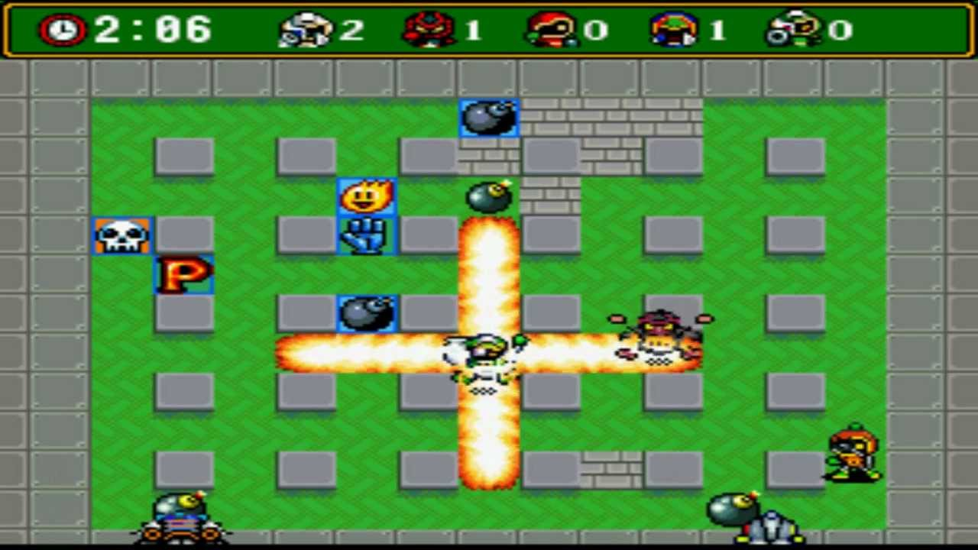
Serverless Bomberman
In dieser Projektarbeit soll deshalb ein prototypisches Echtzeit-Spiel entwickelt werden, welches mehrere dieser Anforderungen (Performanz, Latenzen, Zustandssynchronisation und kontrollierbares Ausführungsverhalten) enthält und auf Basis von FaaS umgesetzt wird.

Slide 4
Einführung in Serverless Funktionen
FaaS = Functions-as-a-Service
Cloud Funktionen gehostet von einem Cloud-Anbieter (Azure)
Stateless & Short-lived
Ausgelöst von externen Events (HTTPTrigger)
Resourcen werden dynamisch zugewiessen (Mehrere Instanzen)

Slide 5
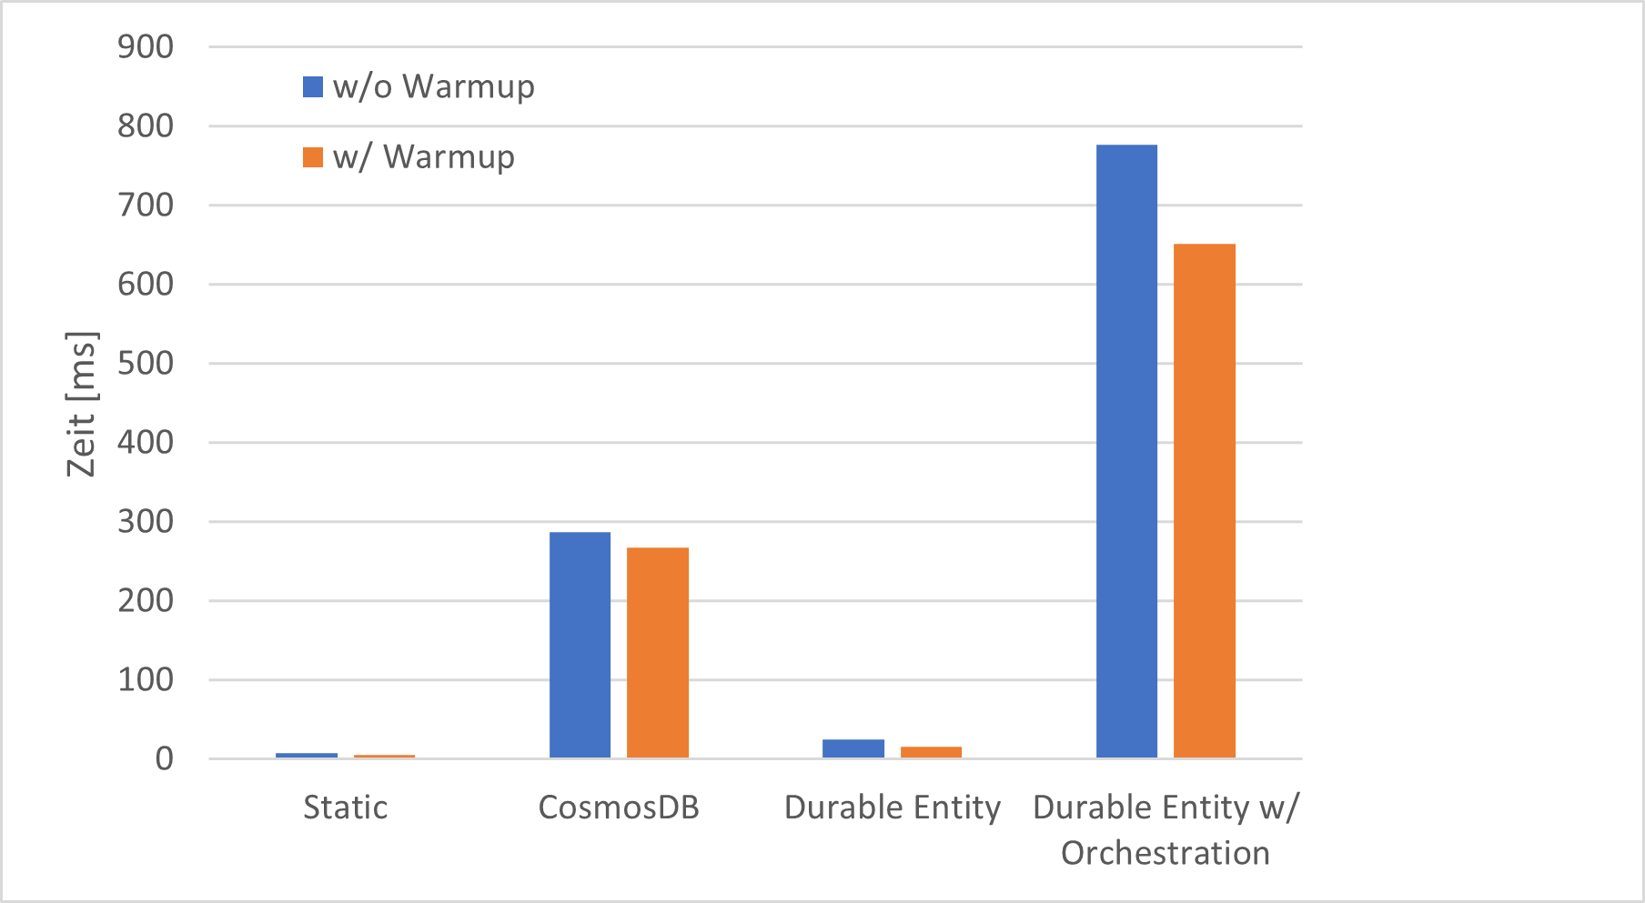
State Management

Slide 6
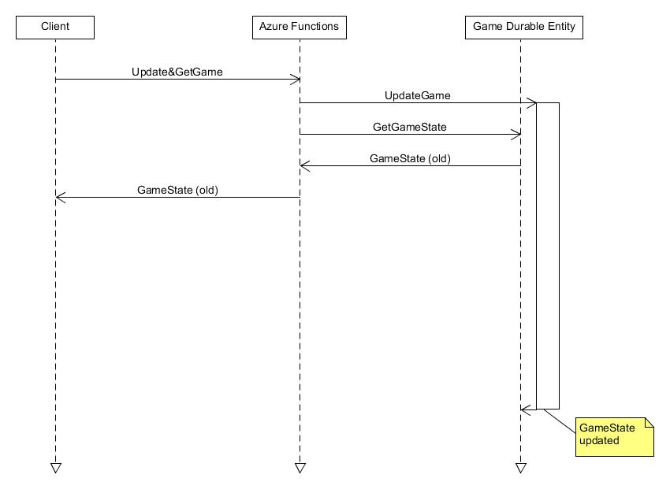
Durable Entities
Mit einem Key kann man auf eine Instanz eines Objects zugreifen
@Game@{gamekey}
Man kann nicht in derselben Funktion das Spielfeld aktualisieren & zurückgeben

Slide 7
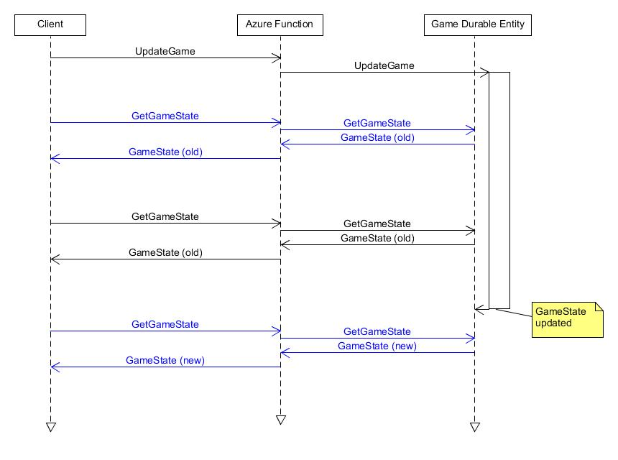
Communication Pattern
Wir verwenden zwei verschiedene Funktionen um das Game zu aktualisieren & um den State zu holen.

Slide 8
Demo

